Slide 1
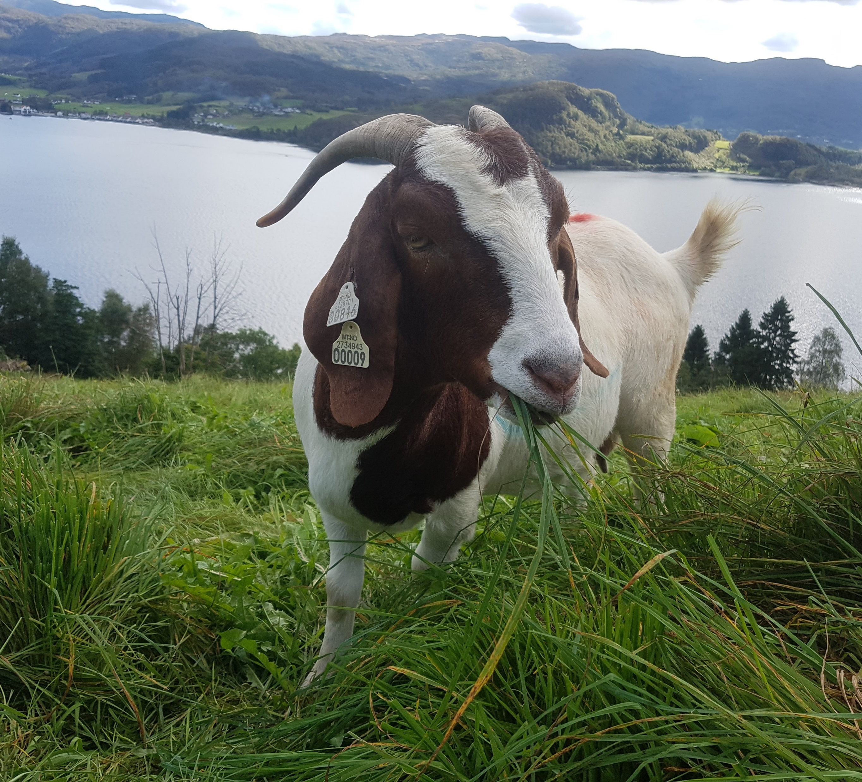
Kjøttproduksjon av Boer Geit
Øvstebø gård
Notes:
Mitt navn er Tor Arne Sandvik Eg bor i Etne, sør i Hordaland på ein brattlendt gard som heiter Øvstebø. Her bur eg sammen med min samboer Heidi og våre 3 barn. Me har nå drevet med kjøtt produksjon av Boergeit i 4 år. Og nå vil jeg gi Dere en kort innføring i boergeit og dens egenskaper og hvilken produktene vi kan nytte fra geita.

Slide 2
Agenda
Rasen
Sanering / Ombygging
Kosthold & Adferd
Oppvekst
Geite kjøtt
Nisjeslakt
Notes:
Agendaen ser slik ut: Litt info om rasen, Sanering / Ombyging, kosthold og adferd, oppvekst, geitekjøtt, og Nisjeslakt

Slide 3
Boer Geiter
Boergeita er den største kjøttgeiterasen i verden.
Fra 1959 er den foredlet i Sør Afrika og derav fått navnet Boer. Boer betyr bonde eller gård.
Avlsmålet var i hovedsak kjøttproduksjon.
Boergeita er stor . Geitene når ca 80kg og en bukk ca 130kg ved 3 års alderen.
Notes:
Begynne først Kort om historien til boergeita. Boergeita er den største kjøttgeiterasen i verden, Fra 1959 er den foredlet i Sør Afrika og derav navnet Boer,
betyr bonde eller gård. Avlsmålet var i hovedsak kjøttproduksjon. Boergeita er stor . Geitene når ca 80kg og en bukk ca 130kg når de er utvoksne ved 3 års alderen
Til sammenligning er denne geita nær 50% større en en tradisjonell melkegeit.

Slide 4
Geitene i Norge
De første Boergeitene kom til Norge fra Danmark i 2003.
Det finnes 2 interesse organisasjoner i Norge ( Norboer & Agderboer)
Det er økende interesse for dyrene, men enda få store besetninger.
Avlsarbeidet for å avle frem best mulig dyr er i gang.
Inseminering fra utenlandske dyr er nødvendig.
Notes:
Så litt om Boer Geiter i Norge: De første Boergeitene kom til Norge fra Danmark i 2003. Det finnes 2 interesse organisasjoner i Norge ( Norboer & Agderboer) Det er økende interesse for dyrene, men enda få store besetninger. Anslagsvis ca kun 10-15 Besetninger med over 50 dyr, mange små hobby bruk. Avlsarbeidet for å avle frem best mulig dyr er i gang.
Norboer som vi tilhører og teller rundt 80 medlemer er godt i gang med både avlsplan/ målsetninger hvordan vi ønsker å forme dyrene. Importsemin er er viktig del av avlsarbeidet siden det er så få besetninger.

Slide 5
Kosthold & Adferd
Lite krafor
Høy og silo på vinterstid
Ly for vær og vind
Foretekker kratt
Flokkdyr
Gode mødre
Sosiale, nyskjerrige og folkekjære
Gode beiteryddere
Notes:
Boer geita treng generelt lite krafor, untaket er under kjeinga. Grovfor / slio er primar for vinterstid, men for å variere kostholdet brukes og noe høy. Geitene er inne vinterstid. Dei er avheng av ly mot vind og vær. I utesesongen fra april til oktober klarer dyrene seg fint med det dei finner ute. Busker og kratt er favoritten. Dei er flokk dyr der er en leder som styrer flokken. Gode mødrer som kjeer lett, sjelden komplikasjoner under fødsel. Sosiale . Nysgjerrige og folkekjære dyr. Tidvis smarte og utspekulerte.
At geitene er en god beiterydder er det liten tvil om som dette ekseplet viser.

Slide 6
Pleie av kultur- landskapet
Notes:
En liten film til her som skal gi Dere et intrykk på terrenget vi har .Som dere ser er det et variert men bratt terreng hos oss, Dyra hos oss har ein god dagsrytme der dei vert sleppt ut om morgonen for så og komme heim på ettermiddagener Kraftfor er eit godt lokkemiddel. Dette gjør at vi har meget god kontroll med dyrene og lett kan fange opp sykdoms syntomer etc.

Slide 7
Det fleste typer terreng
Notes:
En liten film til her som skal gi Dere et intrykk på terrenget vi har .Som dere ser er det et variert men bratt terreng hos oss, Dyra hos oss har ein god dagsrytme der dei vert sleppt ut om morgonen for så og komme heim på ettermiddagener Kraftfor er eit godt lokkemiddel. Dette gjør at vi har meget god kontroll med dyrene og lett kan fange opp sykdoms syntomer etc.

Slide 8
Oppvekst
Kjeeing mellom januar - april
Ca 2 kjee i snitt
Fødselsvekt på mellom 3-5kg
Tilvekst 200-350gram /døgnet
Ca 30kg levende vekt ved 4,5mnd
Høstvekt 7-8mnd 40-50kg
Slaktevekt ca 45% av levende.
Slakteklasse snitt O+

Slide 9
Fakta om geitekjøtt
Verdens mest spiste kjøtt
Lite tradisjon for geite kjøtt i Norge
Undervurdert
Kjøttet er magert og inneholder svært lite kolestreol og mettet fett. Svært rikt på protein.
Mild og godt på smak
Notes:
Geite kjøtt er tro det eller ei, men i følge wikipeida verdens mest spiste kjøtt, men i Norge har det vært liten tradisjon for å spise geitekjøtt siden det i Norge stort sett har vert avlet frem melke geiter.
Kjøttet er etter min vurdering undervurdert, Det er er magert kjøtt som inneholder svært lite kolestreol og mettet fett. Svært rikt på protein. Det mildt og godt på smak.

Slide 10
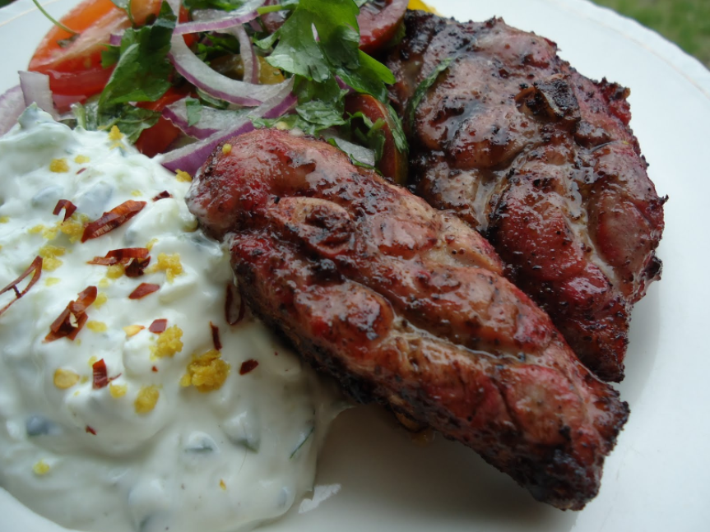
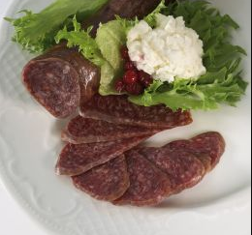
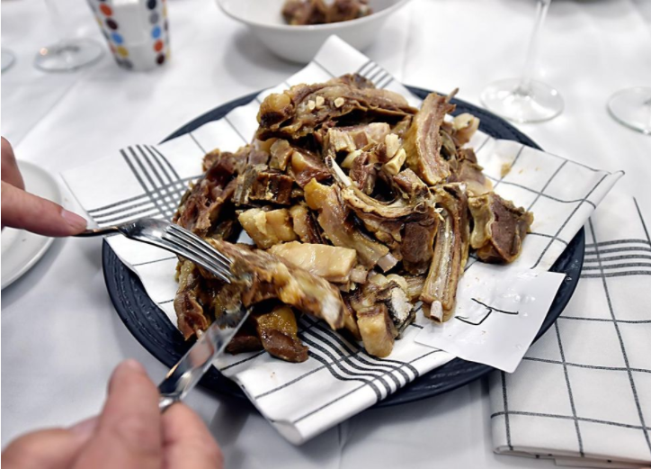
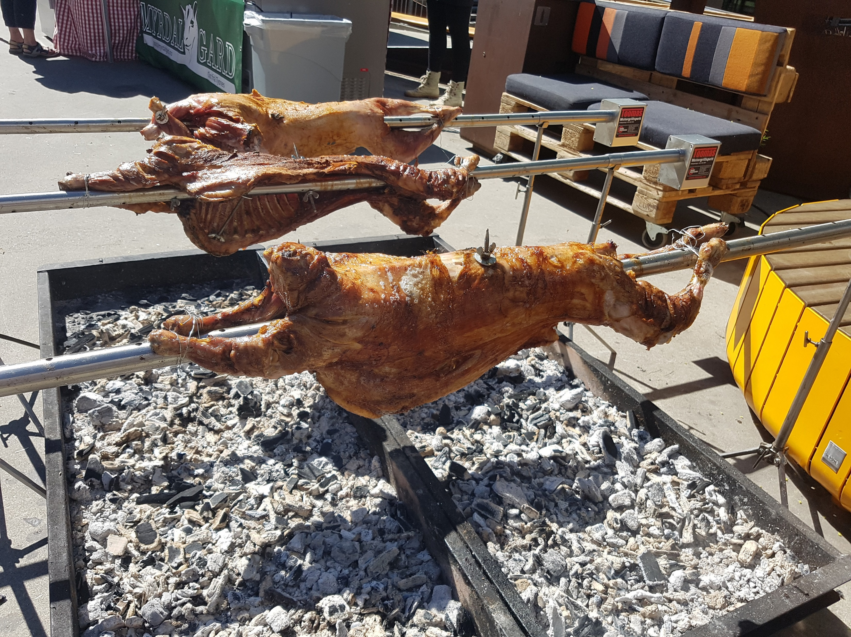
Bruksområde
Pølser
Helgrilling
Langsteiking
Gryteretter
Spekemat / Pinnekjøtt
Etc.
Notes:
Bruksområdet er så mangt, Pølser, Helgrilling, langsteiking, Gryteretter spekemat / pinnekjøtt osv..

Slide 11
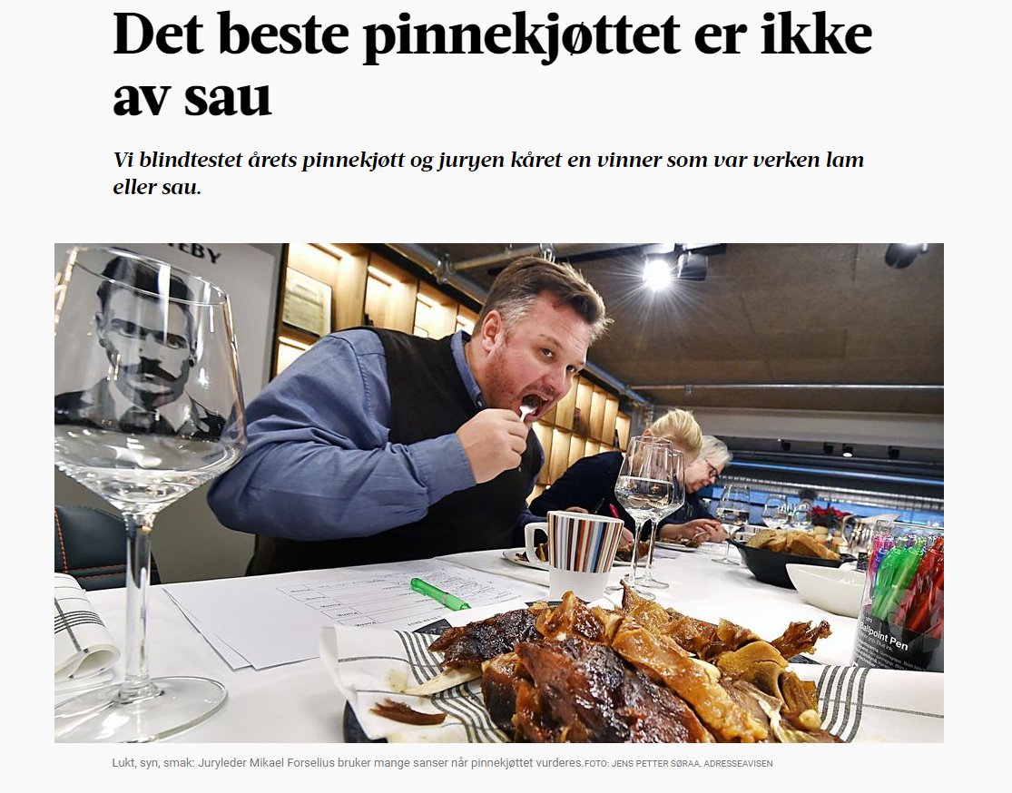
Blindtest av pinnekjøtt
Kilde: Adressavisa desember 2016
Notes:
Synse eg måtte få vise dere denne blidtesten fra Adressavisa fra desember 2016. Test av pinnekjøtt

Slide 12
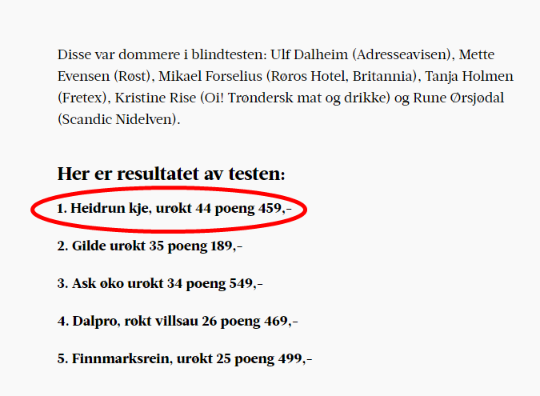
Resultat
Notes:
Siden eg har dratt frem denne er det vel heller ingen tvil om at det ble pinnekjøtt av geit eller kje som stakk av med seieren.

Slide 13
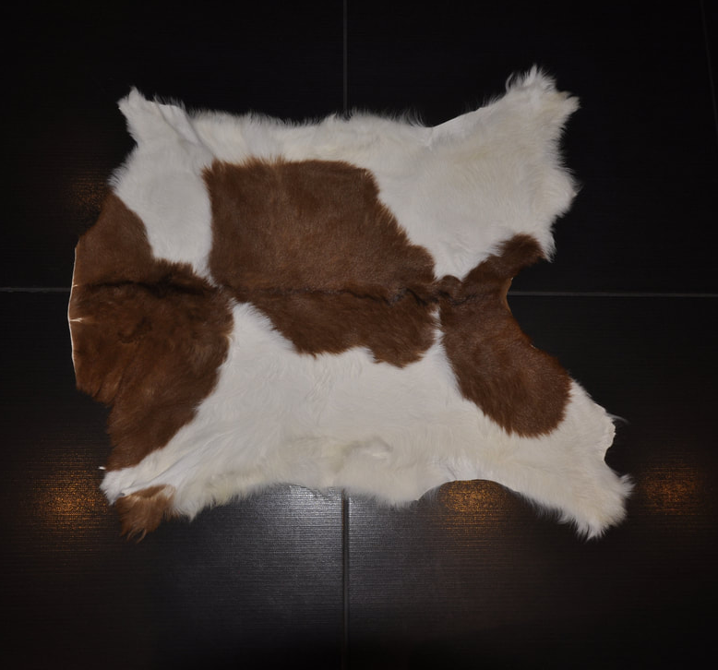
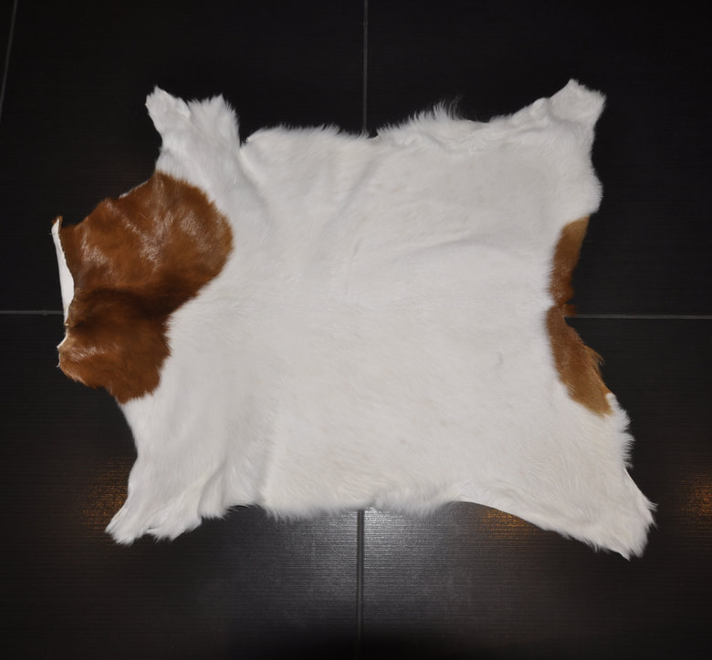
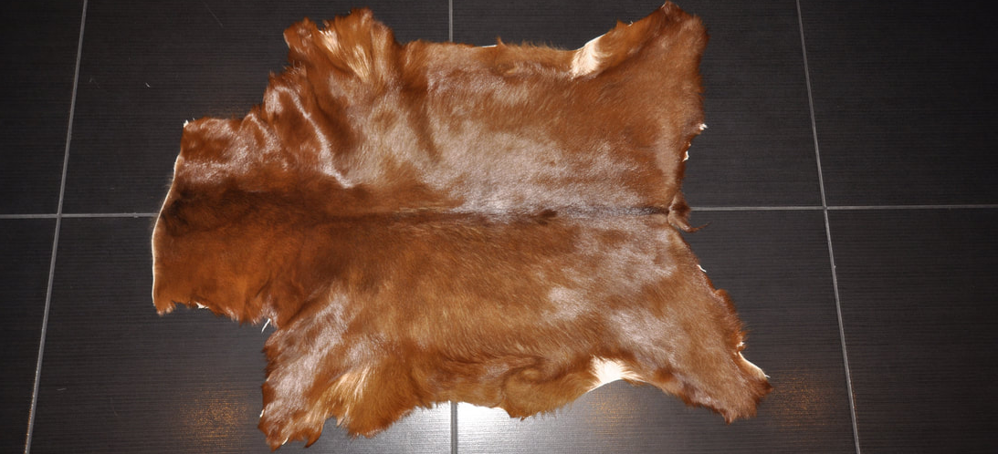
Skinn
Kje og geiteskinn
Notes:
Til slutt vil eg og nevne at i tillegg til kjøttproduktene så nyttar me skinna fra kje og geiter. Dette blir fine produkter i flere farger og varianter.

Slide 14
www.boergeiter.no
Notes:
Då vil eg sei takk for meg og takk for at eg fekk komme.

